Slide 1
Technologie du web
MERLIN Olivier – LESUR Antoine – JACQUINOT Angéline – GILLET Annabelle

Slide 2
Contenu
But de l’application
Les différents rôles
Fonctionnalités
Administration
Compétitions
Equipage
Profil
Bénévoles

Slide 3
But de l’application
Site web pour un club de canoë-kayak
Pour ses adhérents, gérer leurs inscriptions aux compétitions

Slide 4
Les différents rôles
Administrateur : gestion du fond de l’application, accès à la base de données
Secrétaire : gestion des adhérents, des bénévoles et des compétitions
Entraîneur : gestions des participations aux compétitions
Compétiteur : adhérent du club prenant part aux compétitions
Loisir : adhérent du club ne participant pas aux compétitions

Slide 5
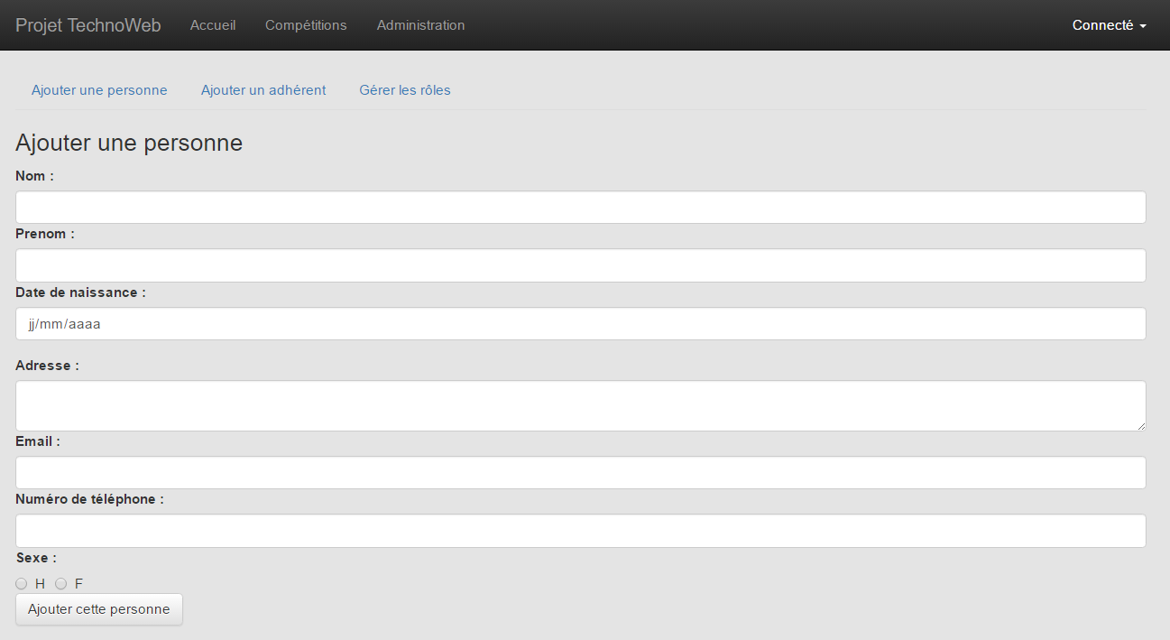
Fonctionnalités - administration
Ajout d’une personne (administrateur)

Slide 6
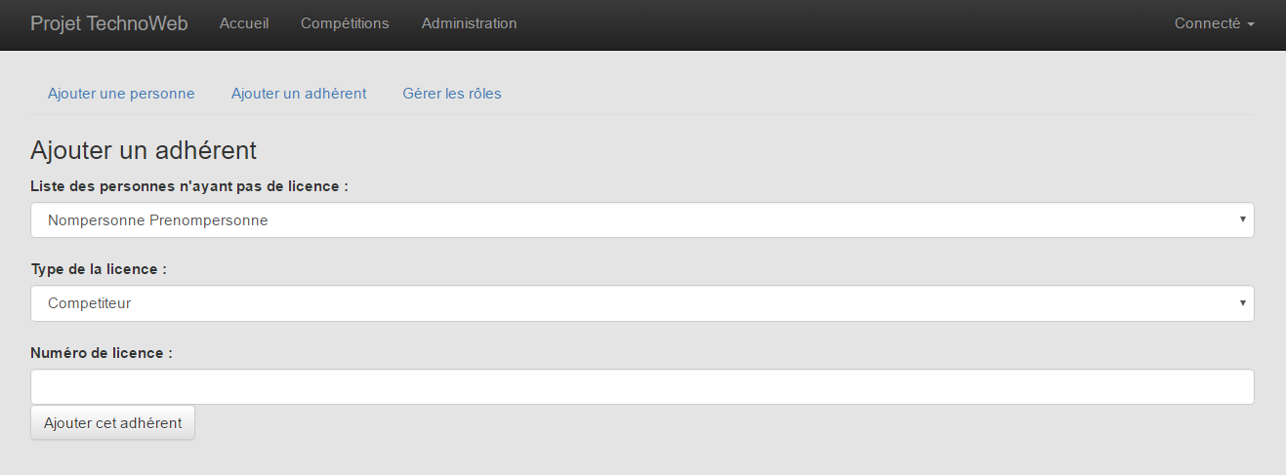
Fonctionnalités - administration
Ajout d’un adhérent (administrateur)

Slide 7
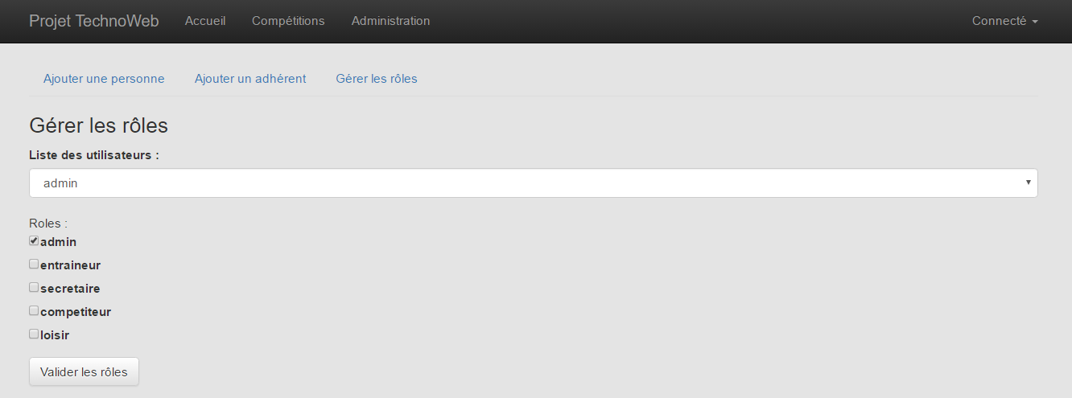
Fonctionnalités - administration
Gestion des rôles (administrateur)

Slide 8
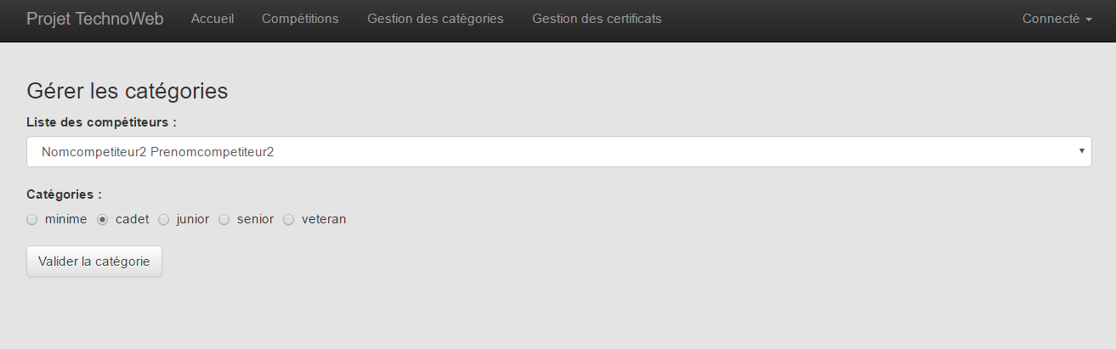
Fonctionnalité - administration
Gestion des catégories (secrétaire)

Slide 9
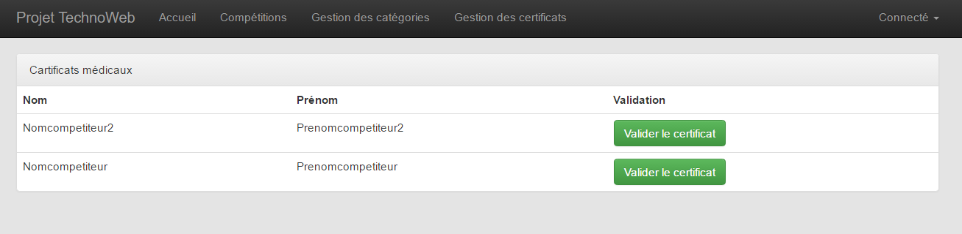
Fonctionnalités - administration
Gestion des certificats médicaux (secrétaire)

Slide 10
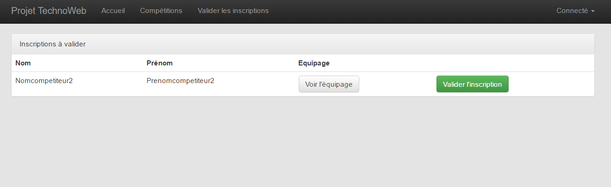
Fonctionnalités - administration
Validation des participations (entraîneur)

Slide 11
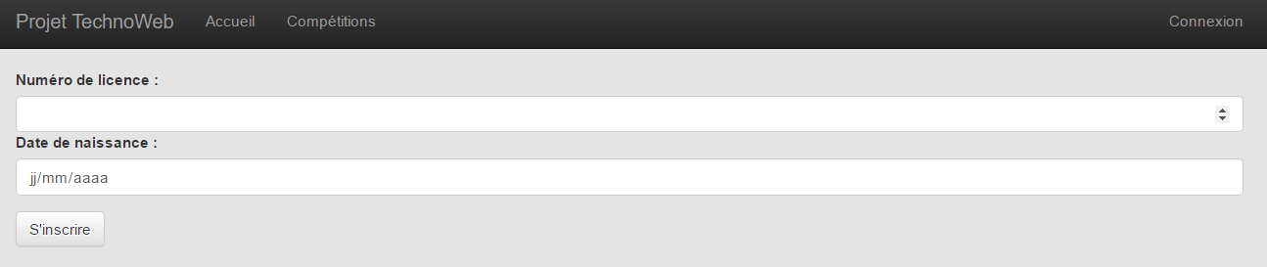
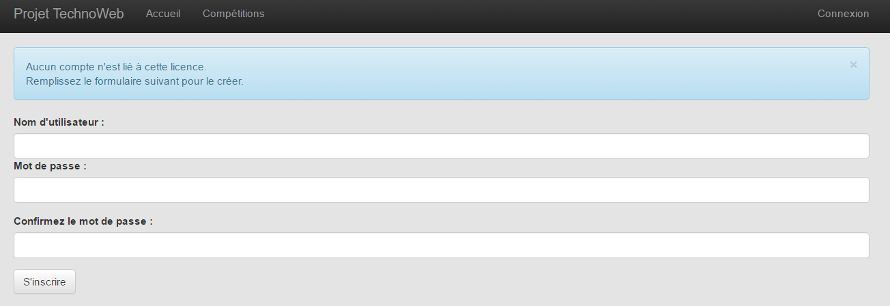
Fonctionnalités - administration
S’inscrire

Slide 12
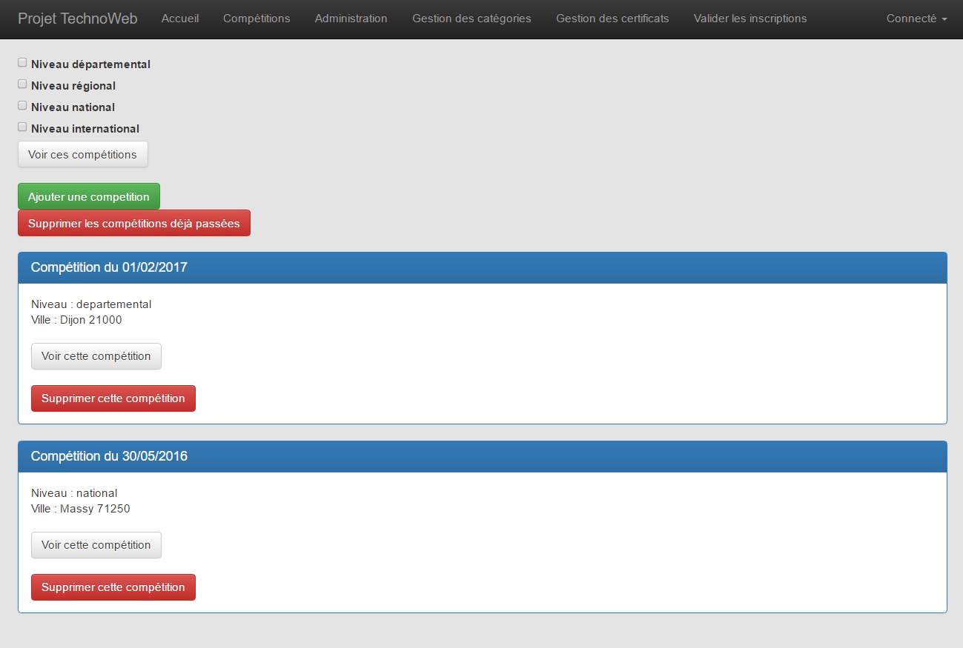
Fonctionnalités - compétitions
Liste des compétitions

Slide 13
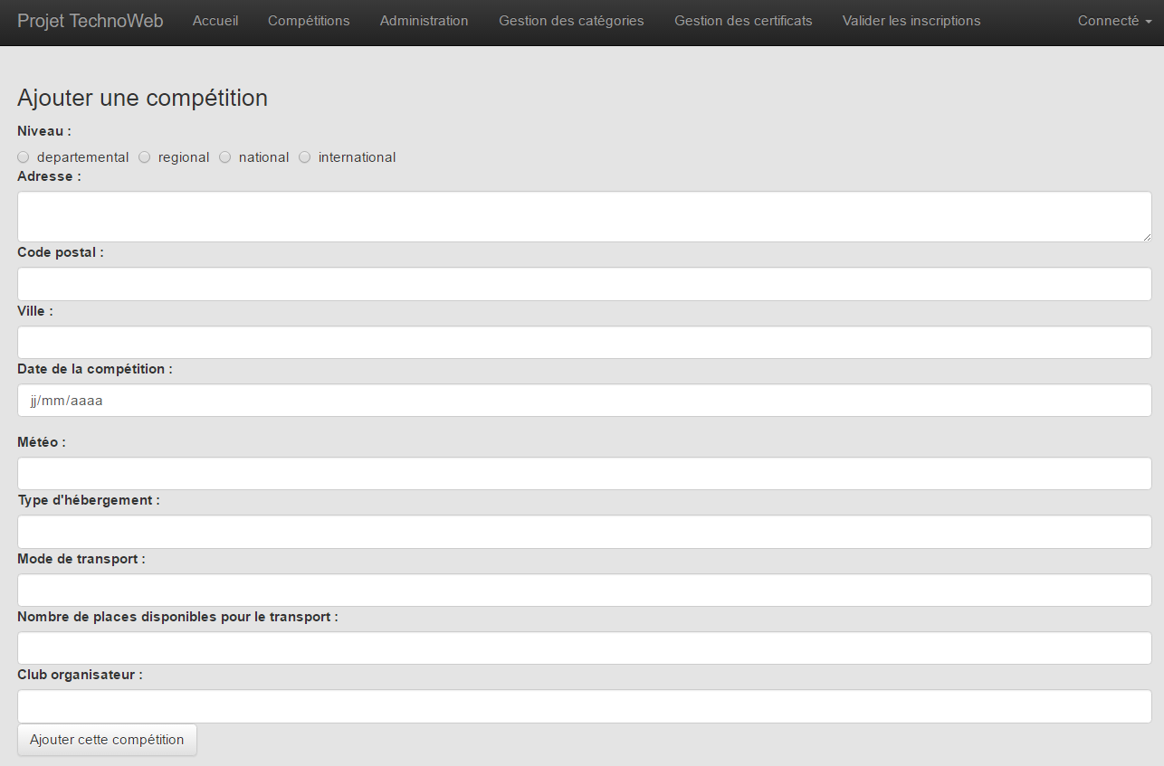
Fonctionnalités - compétitions
Ajouter une compétition (administrateur, secrétaire, entraîneur)

Slide 14
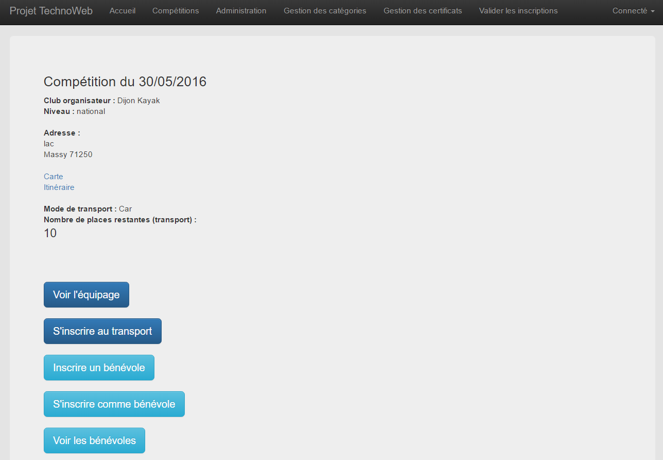
Fonctionnalités - compétitions
Voir une compétition

Slide 15
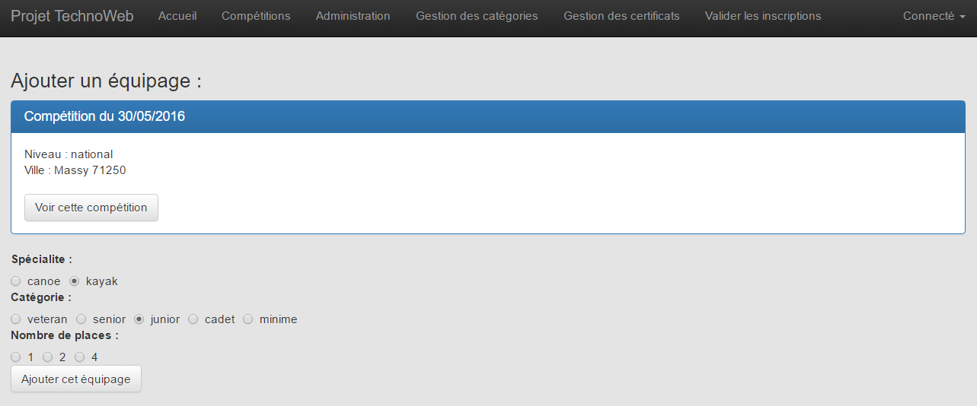
Fonctionnalités - équipage
Ajout d’un équipage (compétiteur)

Slide 16
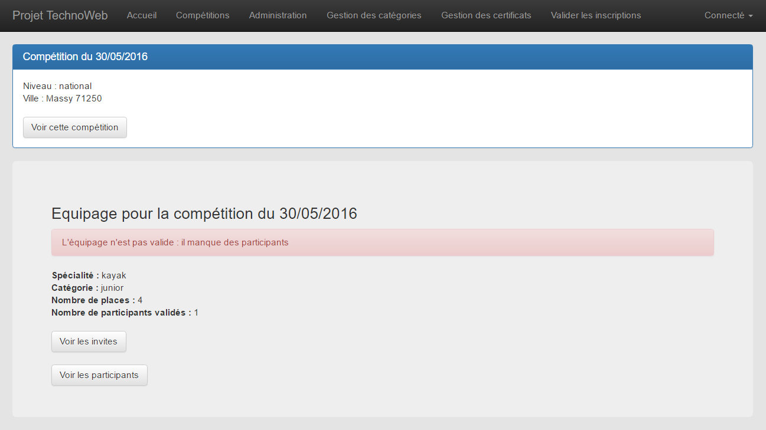
Fonctionnalités - équipage
Voir un équipage

Slide 17
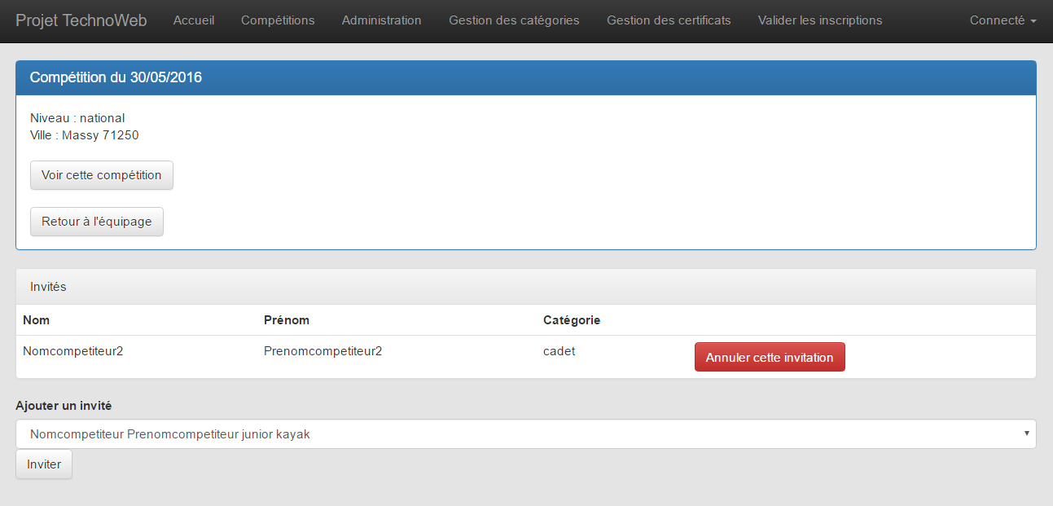
Fonctionnalités - équipage
Gestion des invités (compétiteur)

Slide 18
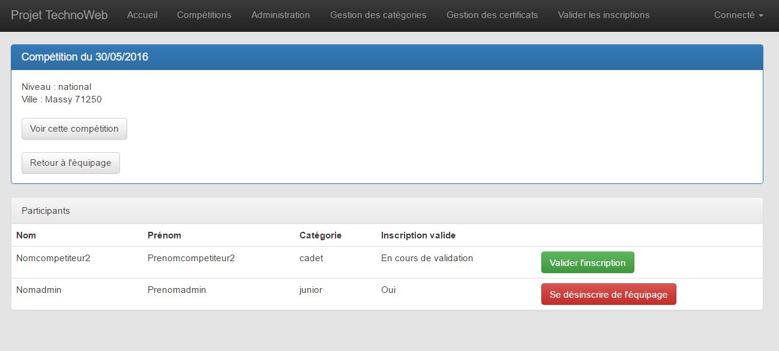
Fonctionnalités - équipage
Gestion des participants

Slide 19
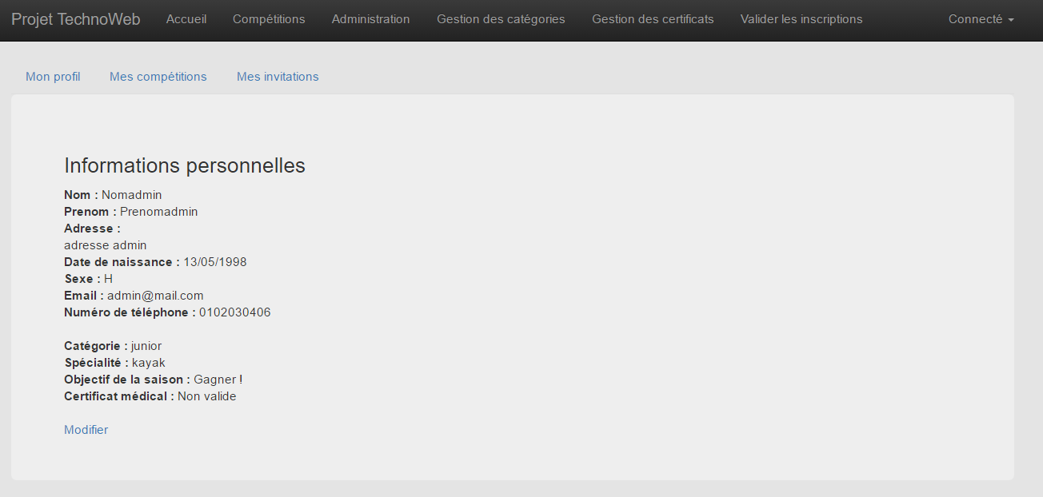
Fonctionnalités - profil
Affichage du profil

Slide 20
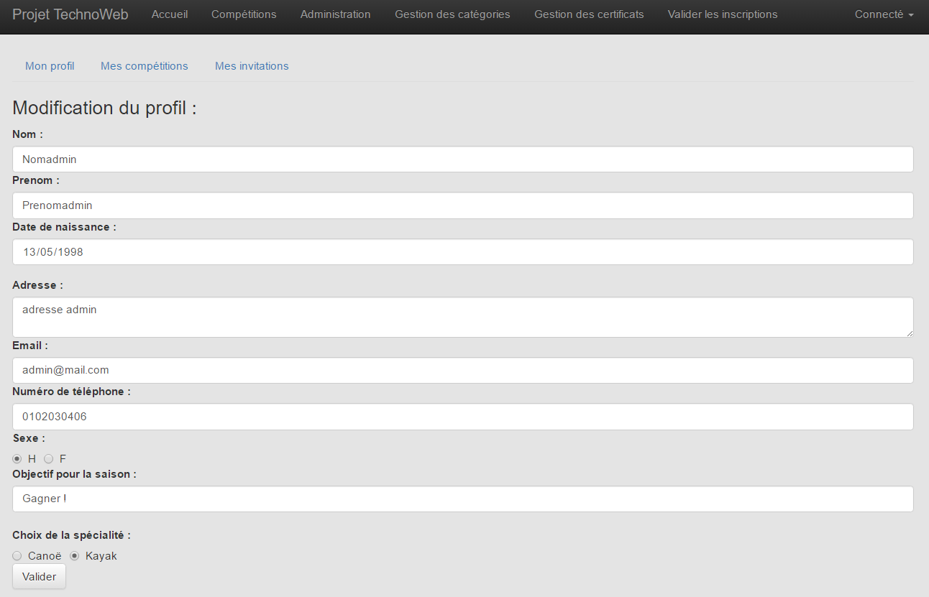
Fonctionnalités - profil
Modification du profil

Slide 21
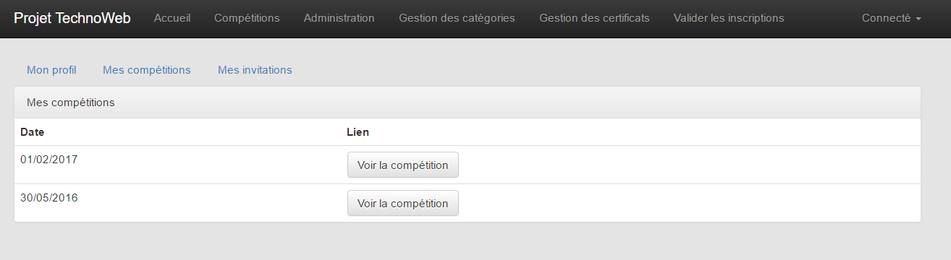
Fonctionnalités - profil
Liste des compétitions (compétiteur)

Slide 22
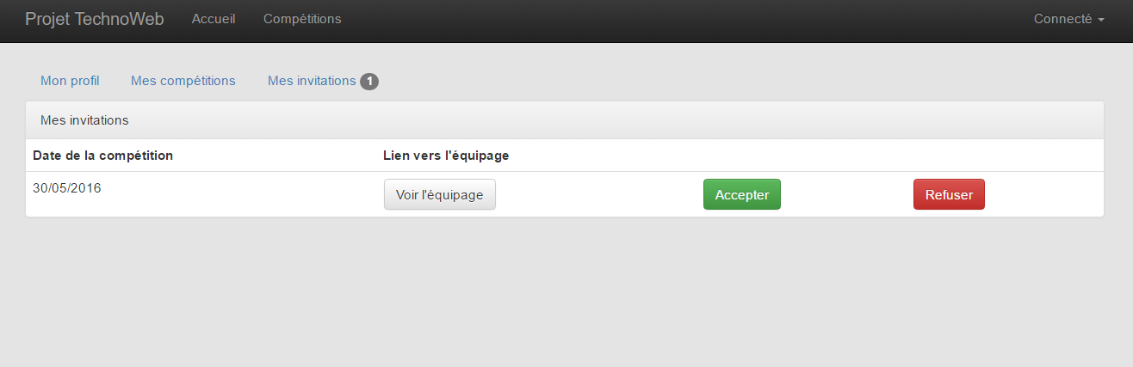
Fonctionnalités - profil
Invitations (compétiteur)

Slide 23
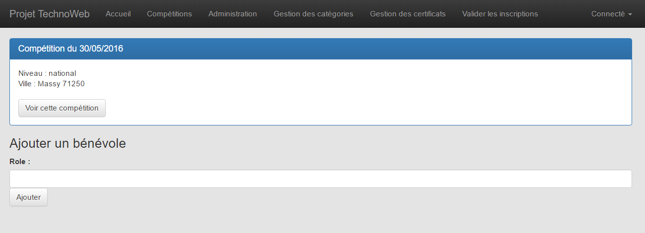
Fonctionnalités - bénévoles
S’inscrire comme bénévole

Slide 24
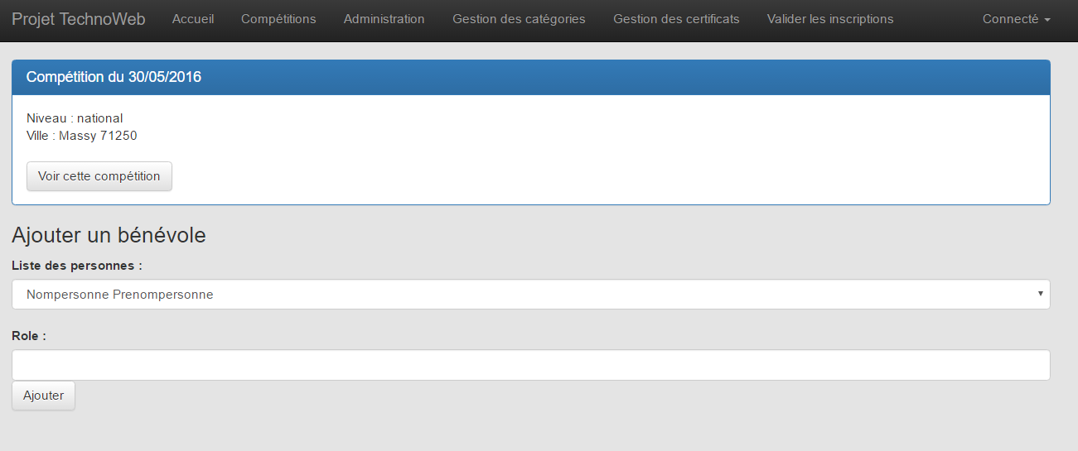
Fonctionnalités - bénévoles
Ajouter un bénévole (administrateur, secrétaire)

Slide 25
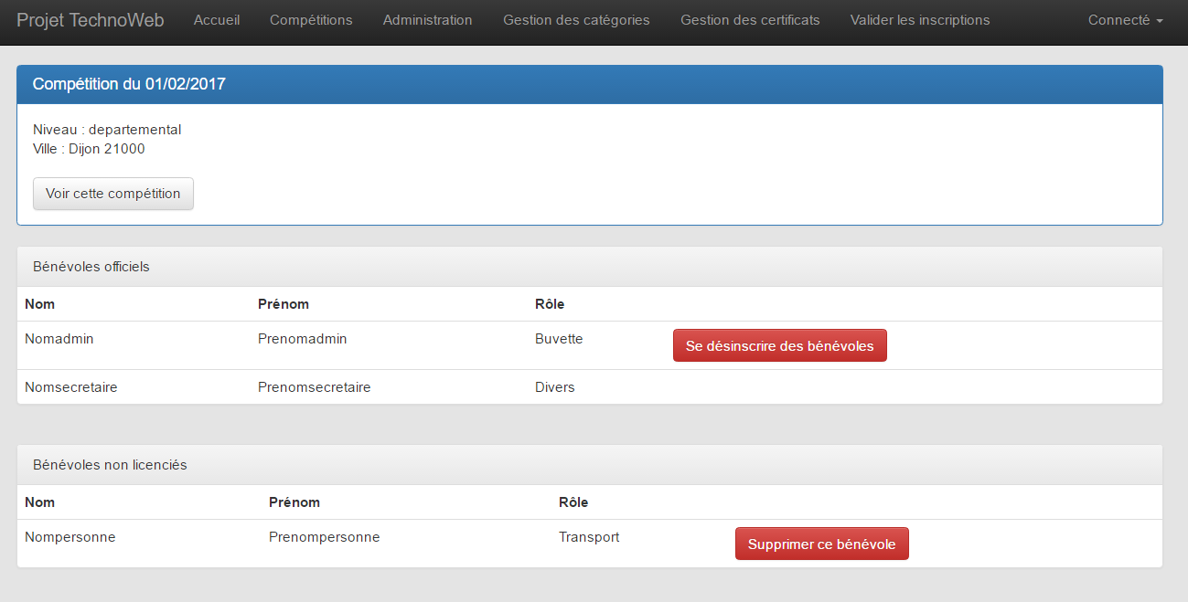
Fonctionnalités - bénévoles
Liste des bénévoles

